Slide 1
Ứng dụng cung cấp dịch vụ mua bán trực tuyến
Sinh viên: Bùi Dương Duy Khang MSSV: 19520618

Slide 2
TABLE OF CONTENTS
01
02
03
04
VẤN ĐỀ VÀ GIẢI PHÁP
CÁC NGUỒN THÔNG TIN LIÊN QUAN
PHÂN RÃ CHỨC NĂNG
CÁC SƠ ĐỒ MÔ TẢ

Slide 3
GIỚI THIỆU ĐỀ TÀI
Đứng trước sự mở rộng, phát triển của lĩnh vực thương mại điện tử, việc thực hiện các giao dịch trực tuyến ngày càng được nhiều người biết đến bởi sự tiện lợi trong mua bán hàng hóa. Do đó dự án xây dựng “Ứng dụng cung cấp dịch vụ mua bán trực tuyến” được tạ ra, nhằm hỗ trợ thêm cho các đơn vị, doanh nghiệp có nhu cầu muốn số hóa hoạt động kinh doanh của bản thân.
“Ứng dụng cung cấp dịch vụ mua bán trực tuyến” sẽ là ứng dụng thuộc dạng B2E trong lĩnh vực thương mại điện tử. Ứng dụng ra đời với mong đợi có khả năng vận chuyển đến khách hành (Đơn vị bên bán), mỗi một đơn vị bán sẽ sở hữu riêng cho mình một cửa hàng điện tử riêng.

Slide 4
01
VẤN ĐỀ VÀ GIẢI PHÁP

Slide 5

ĐẶT VẤN ĐỀ
Đối với việc xây dựng một ứng dụng thương mại điện tử, các vấn đề thường gắn chặt với các giao dịch hàng hóa trực tiếp ngoài thực tế.
Kèm theo đó các vấn đề về quản lý cửa hàng buôn bán cũng là một trọng tâm trong việc cung cấp dịch vụ mua bán, để tối đa hóa tiện ích cho bên bán.

Slide 6


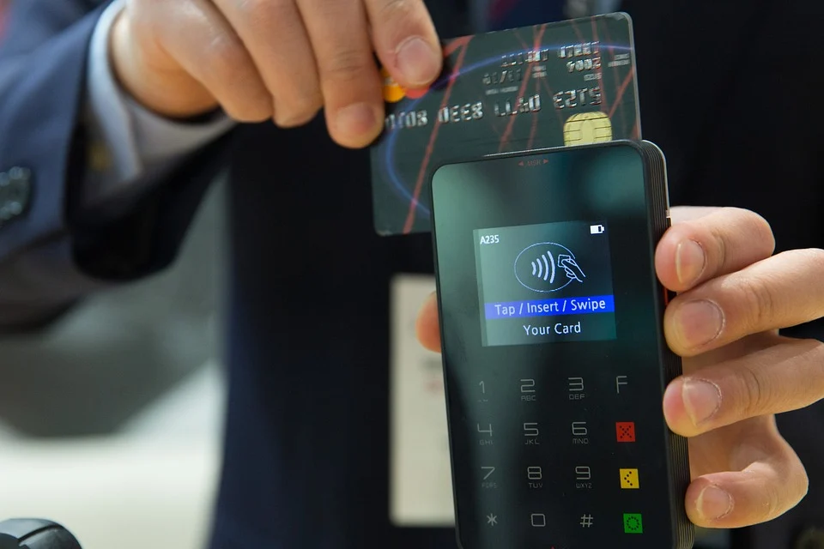
ĐẶT VẤN ĐỀ
Bên bán
Bên mua
Hệ thống khác
Giải quyết các hoạt động của bên bán đối với các phần tử độc lập của mỗi đơn vị.
Giải quyết các vấn đề chung của khách hàng trong lĩnh vực thương mại điện tử
Giải quyết các giao tiếp của ứng dụng đối với các đối tượng hệ thống khác

Slide 7

Vấn đề bên bán
Đối với bên bán, các vấn đề có thể liệt kê như:
Tác động của bên bán lên sản phẩm
Tác động của bên bán đến các khuyến mãi.
Các tác động của bên bán đối với các đơn vị liên quan (vận chuyển, thanh toán).
Các tác động của bên bán lên các đơn hàng, khách hàng.
Các hoạt động nội bộ của bên bán như nhân sự, kế toán

Slide 8
Vấn đề bên mua
Bao gồm các hoạt động trong thương mại điện tử
Các hoạt động như:
Thêm xóa wishlist
Thêm xóa giỏ hàng
Tạo hóa đơn
Xem quảng cáo
Tem hàng hóa
Thêm xóa đơn vị thanh toán, địa chỉ giao hàng

Slide 9
Vấn đề các hệ thống khác
Đối với các ứng dụng về thương mại giao dịch, việc vận chuyển và thanh toán thường sẽ phải dựa trên các nền tảng của doanh nghiệp khác, chuyên về các mảng liên quan, và được cấp phép.
Do đó việc giải quyết bài toán liên lạc lấy thông tin được từ các hệ thống đó cũng là một bài toán.

Slide 10
GIẢI PHÁP
Việc tham khảo các hệ thống liên quan để biết được quy trình đối với các nghiệp vụ bên bán cũng như bên mua là điều nên làm để có thể “Đứng trên vai người khổng lồ”.
Đối với việc giao tiếp bên đơn vị thanh toán và vận chuyển ta có thể sử dụng API để lấy được thông tin của hệ thống khác vì hầu hết các đơn vị đều sử dụng webservice.

Slide 11
02
CÁC NGUỒN THÔNG TIN LIÊN QUAN

Slide 12
CÁC NGUỒN THÔNG TIN LIÊN QUAN
Các ứng dụng thương mại điện tủ hiện tại
Các quy định, phương pháp
Các quy trình cũng như giao diện có thể tham khảo được từ các ứng dụng hiện có
Một số yếu tố về quản lý, kế toán có thể tham khảo trong một số phương pháp quy định từ nhà nước.

Slide 13
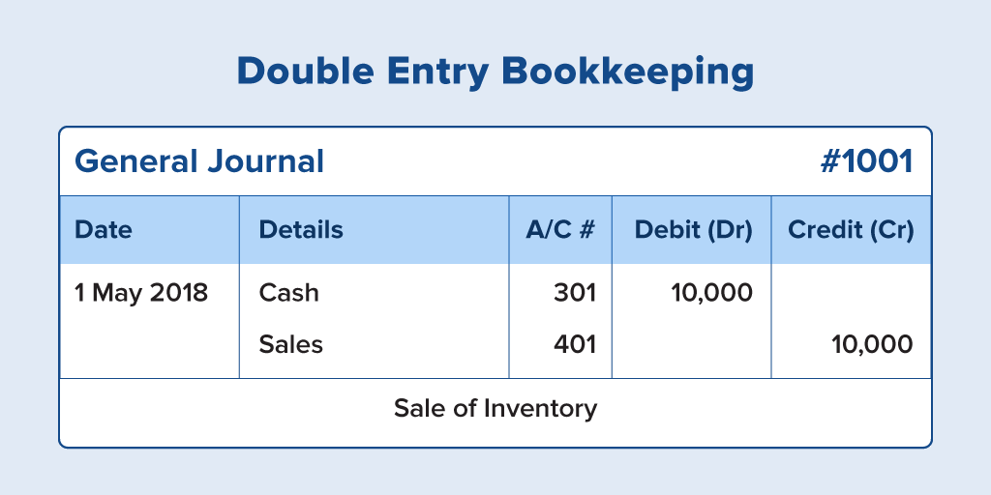

Slide 14
03
PHÂN RÃ CHỨC NĂNG

Slide 15
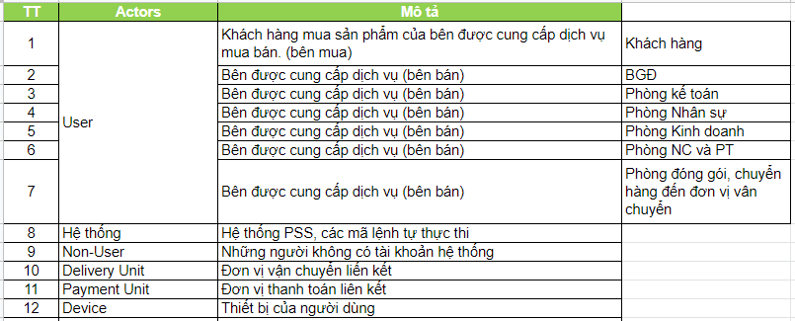

Slide 16
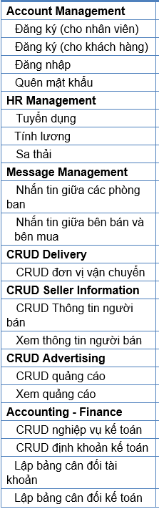
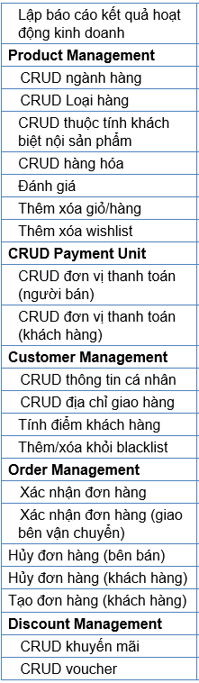
CÁC CHỨC NĂNG

Slide 17
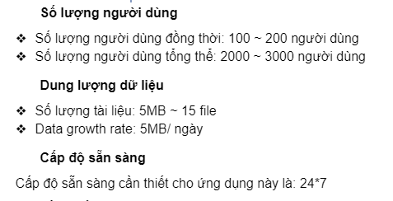

Slide 18
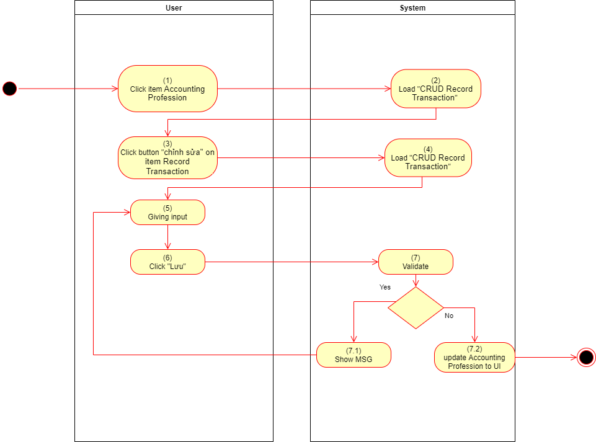
Activity diagram

Slide 19
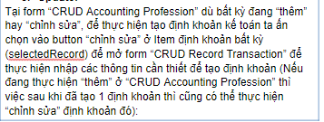
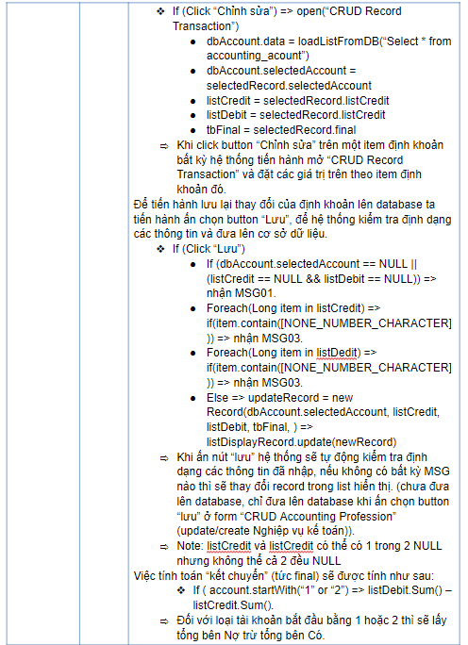
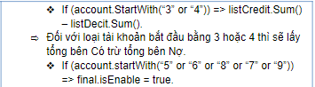
CÁC CHỨC NĂNG

Slide 20
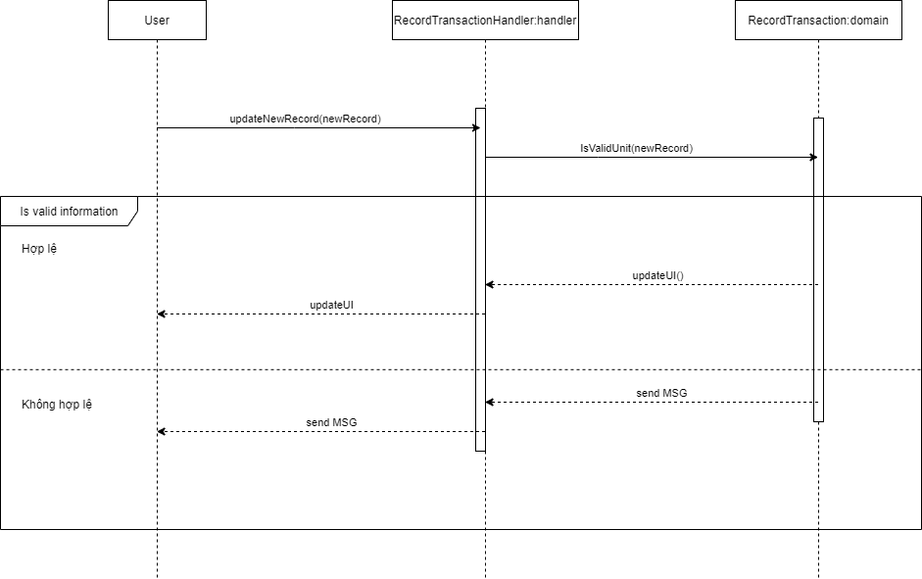
Sequence diagram

Slide 21
04
CÁC LOẠI SƠ ĐỒ MÔ TẢ

Slide 22
CÁC LOẠI SƠ ĐỒ MÔ TẢ
1
2
3
4
Use case diagram
Activity diagram
Module view diagram, Context diagram
Wireframe UI

Slide 23
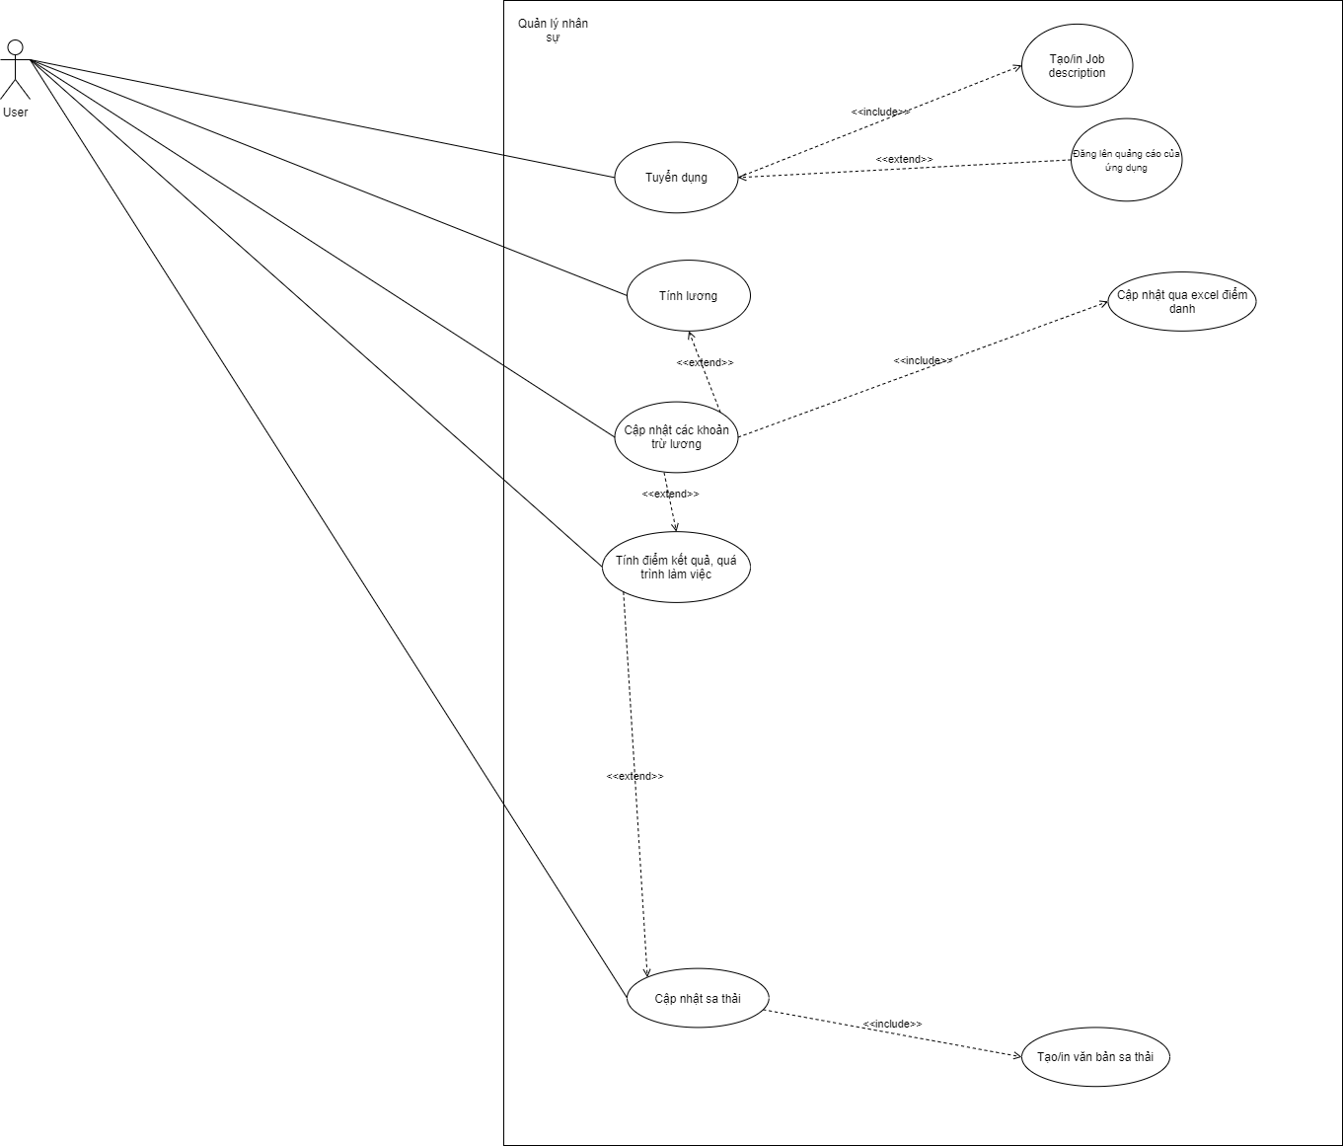
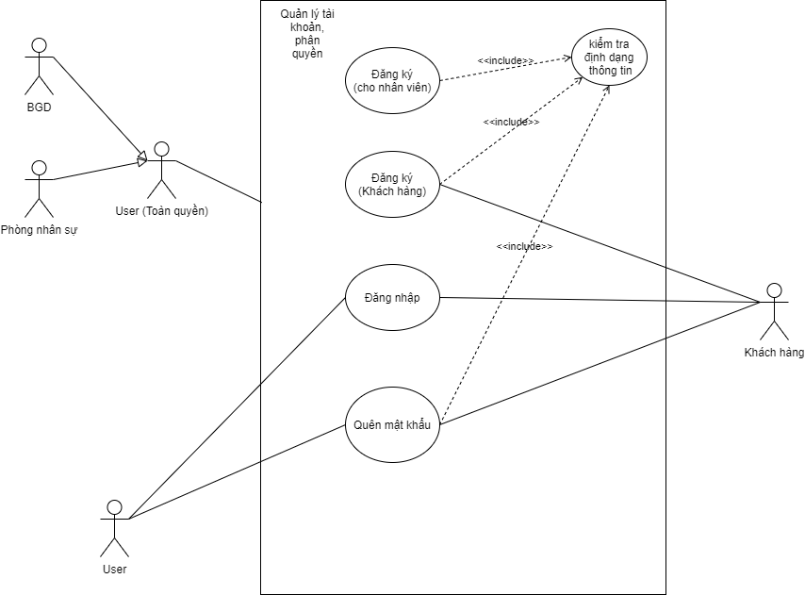
CÁC USE-CASE

Slide 24
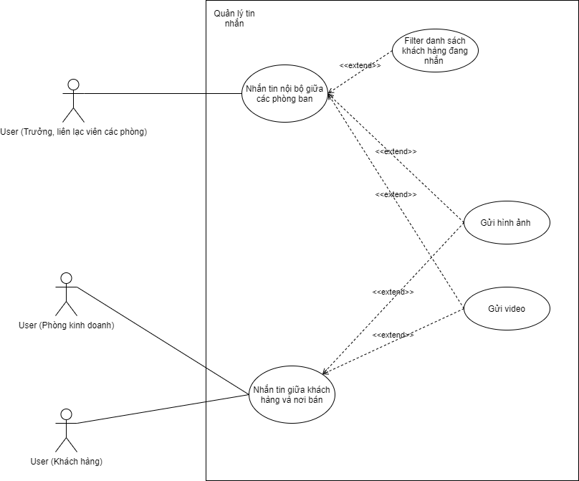
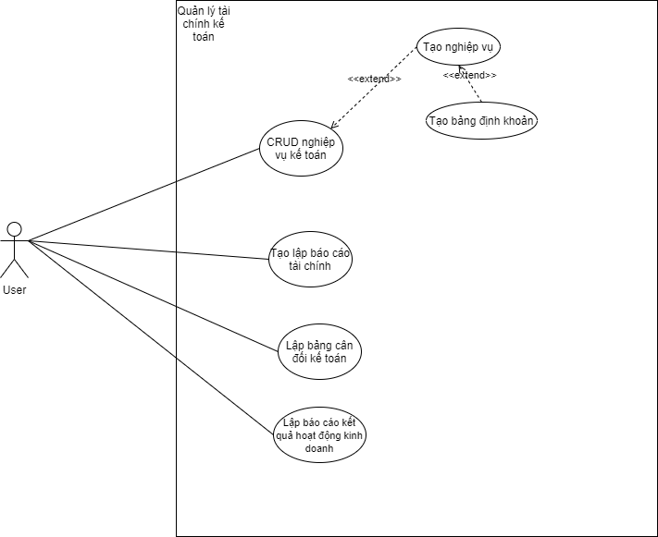
CÁC USE-CASE

Slide 25
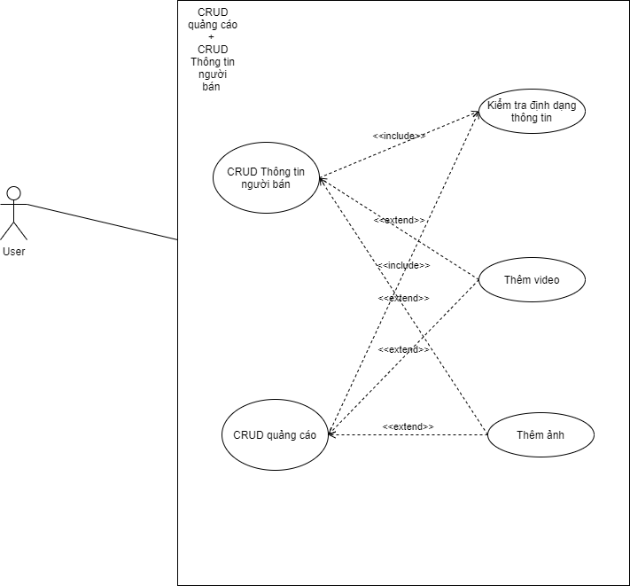
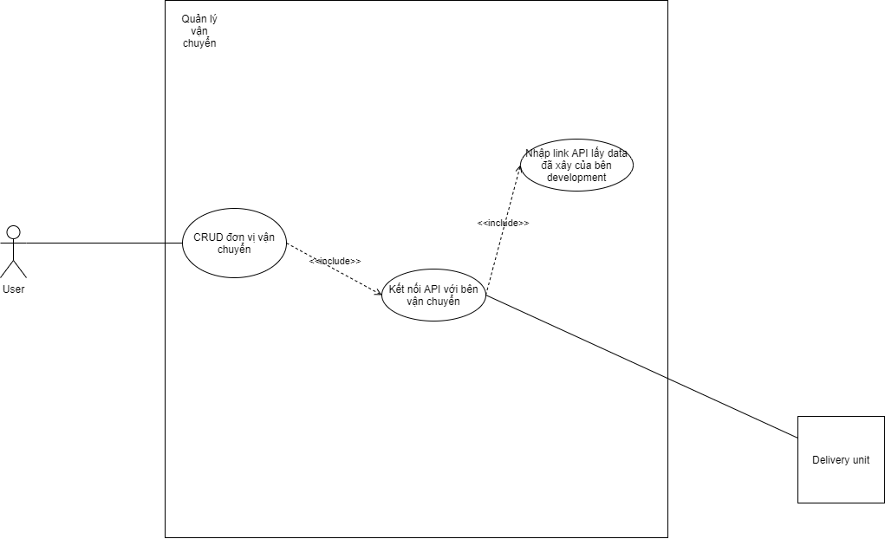
CÁC USE-CASE

Slide 26
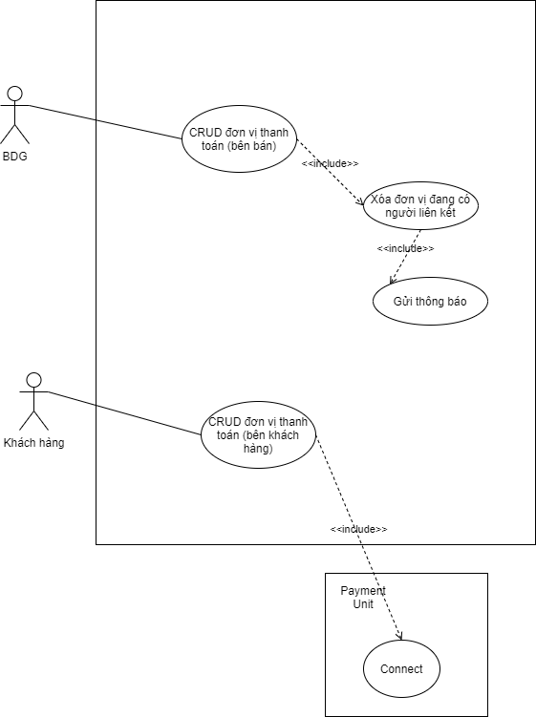
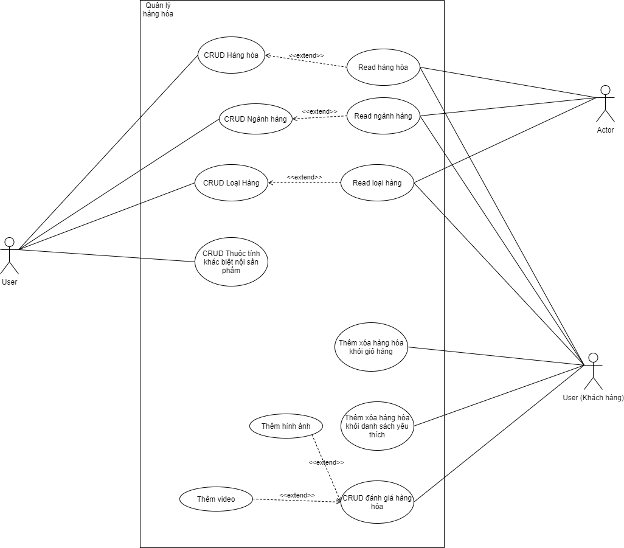
CÁC USE-CASE

Slide 27
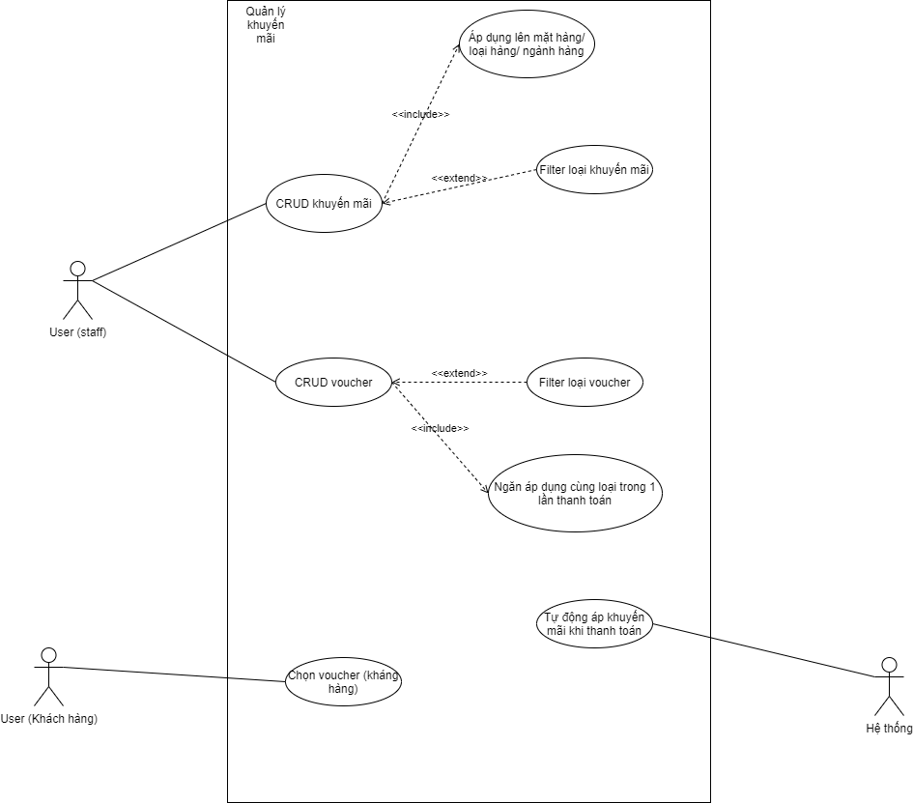
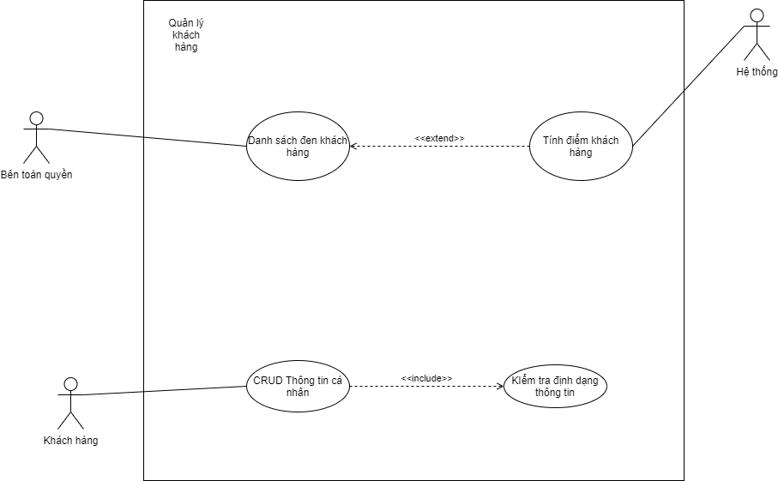
CÁC USE-CASE

Slide 28
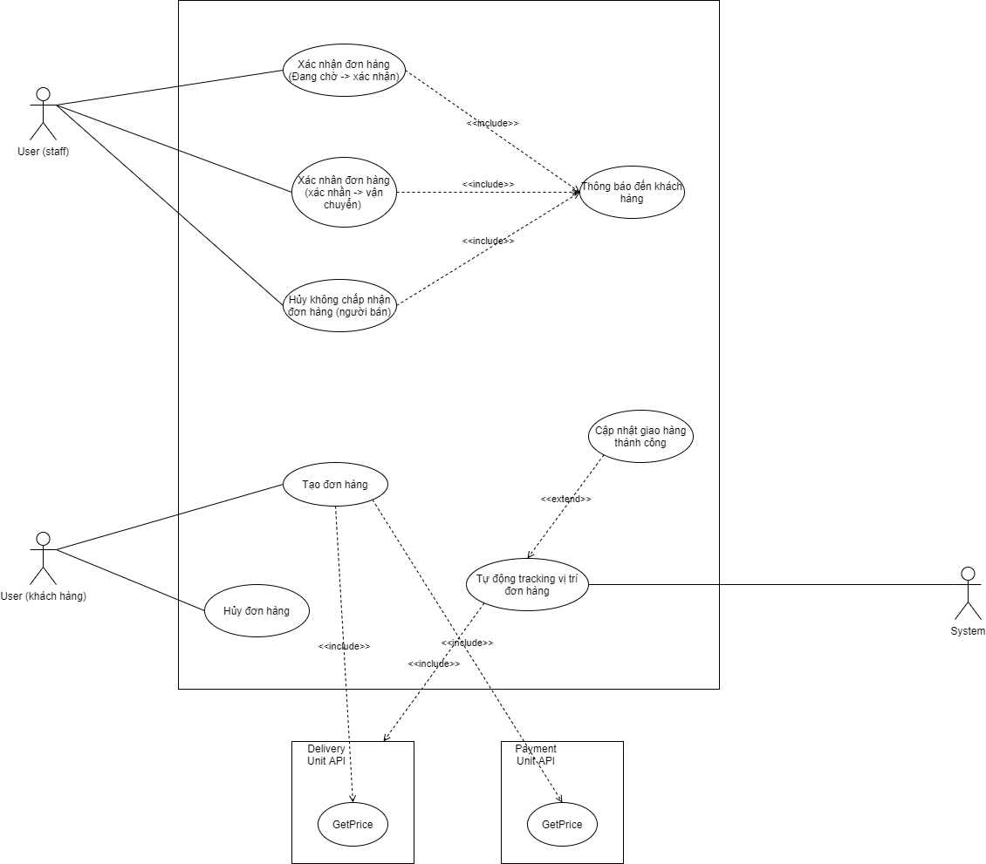
CÁC USE-CASE

Slide 29
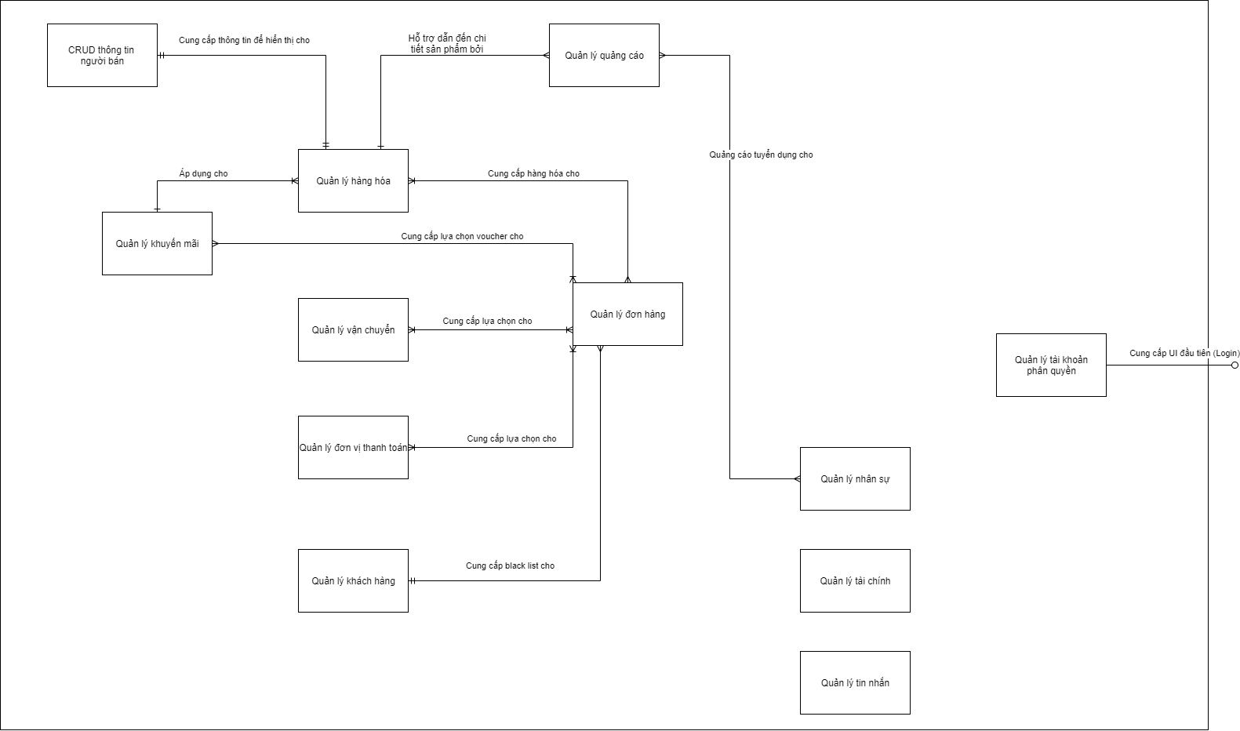
Domain diagram

Slide 30
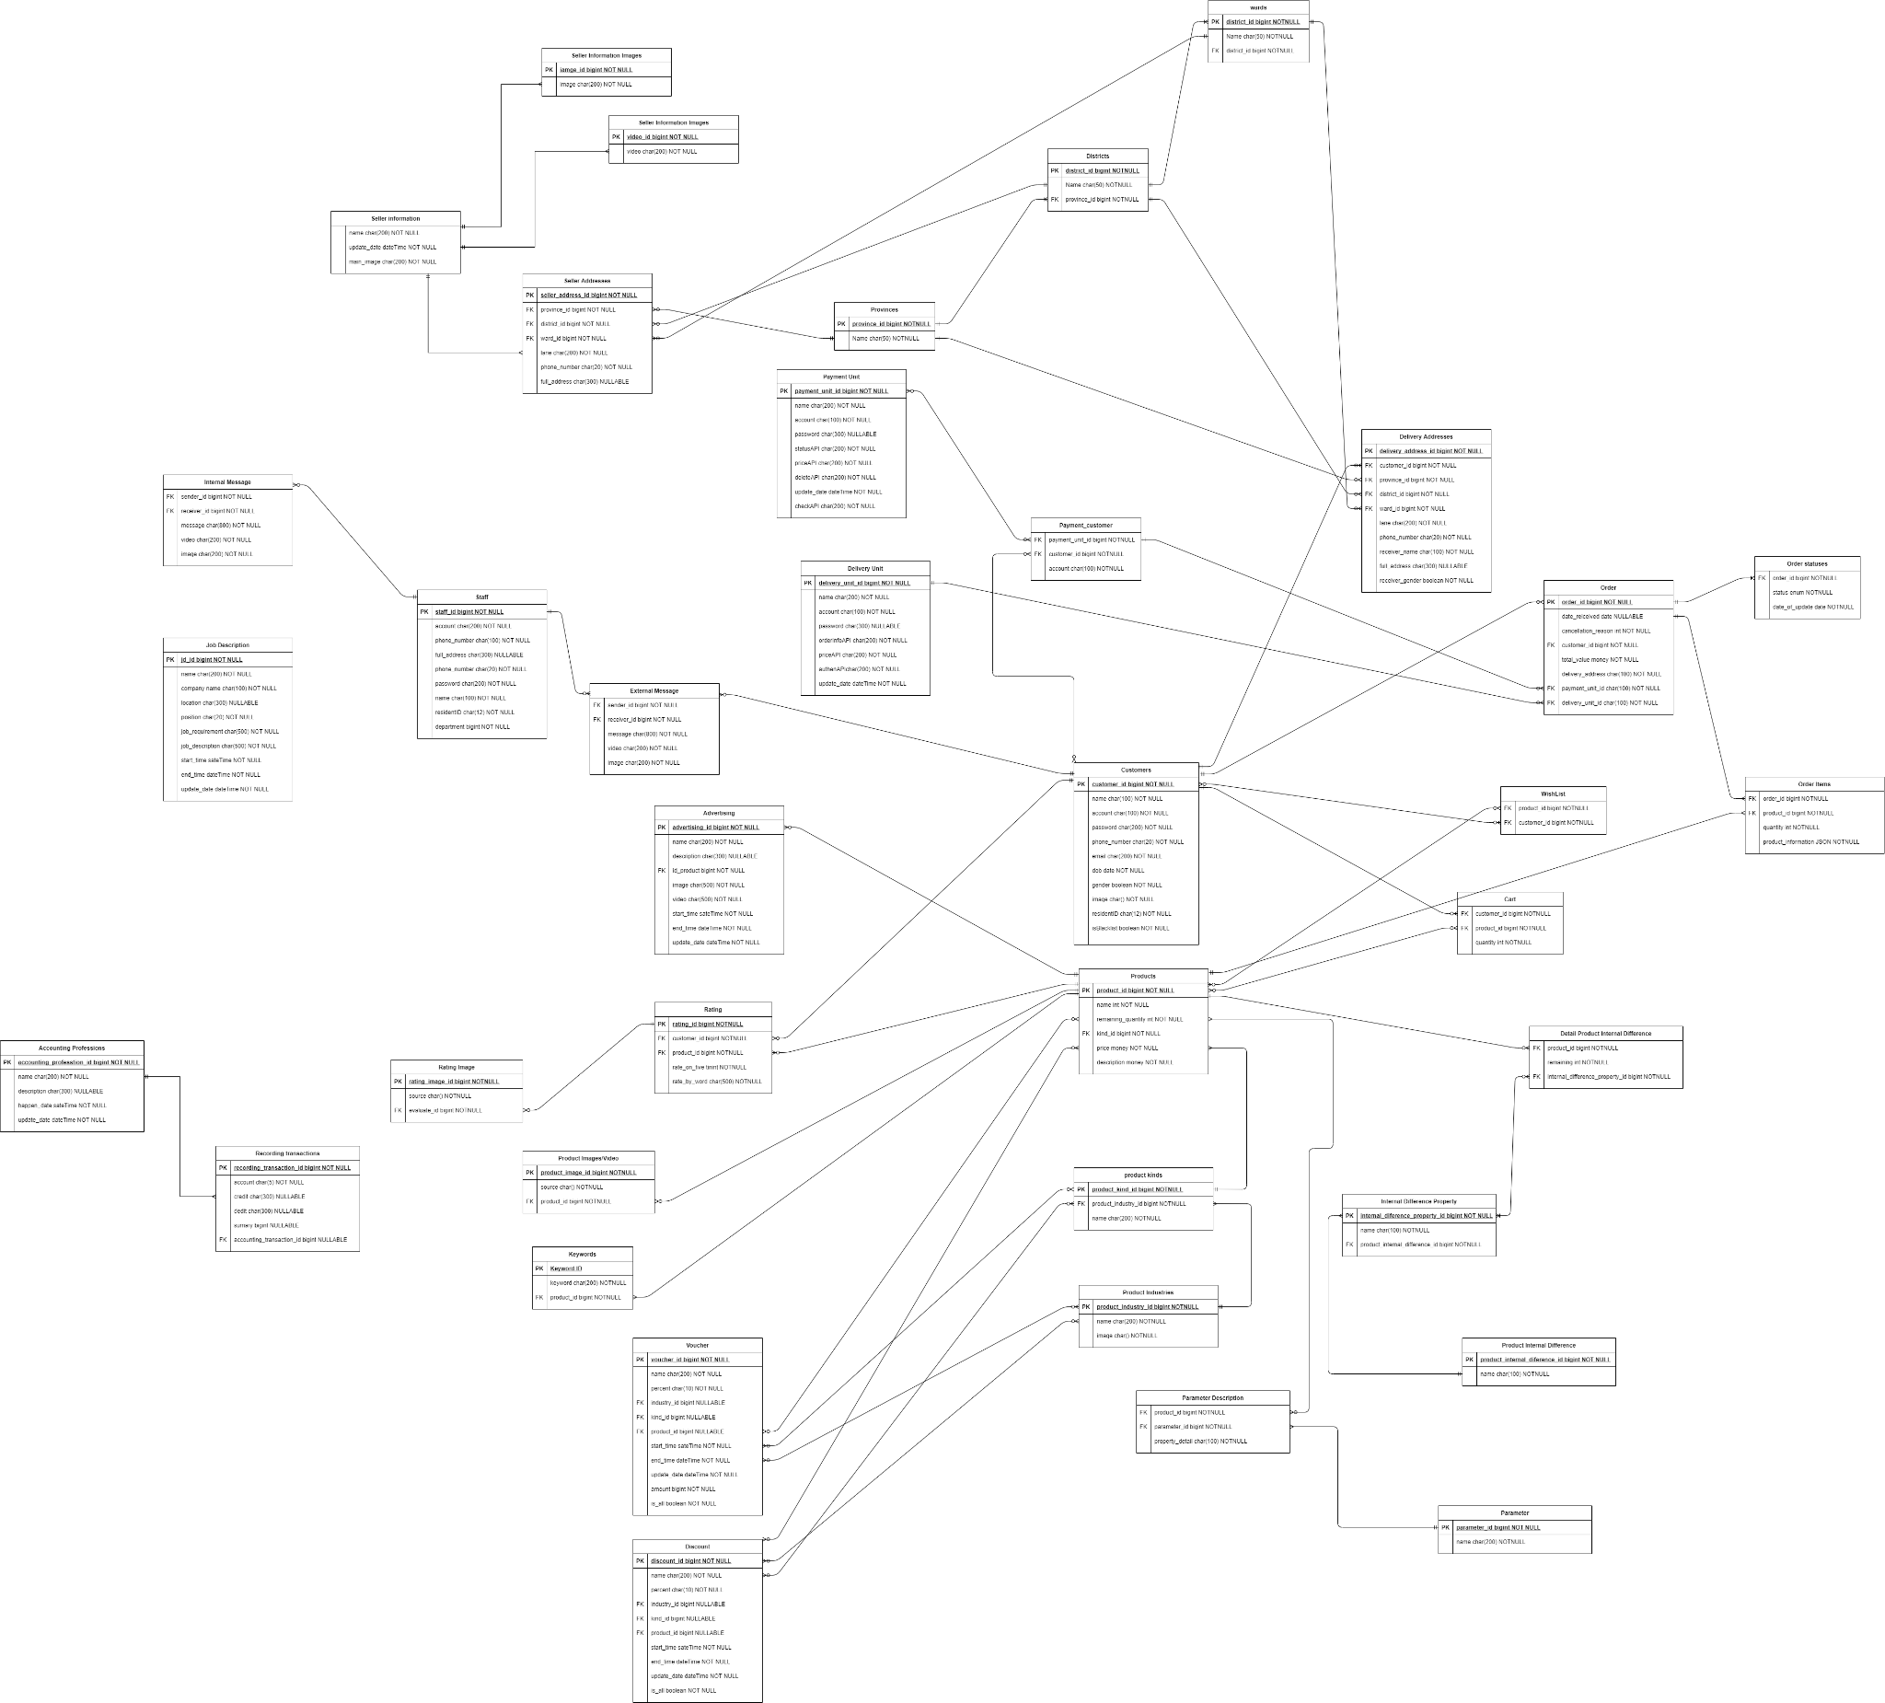
Entity diagram

Slide 31
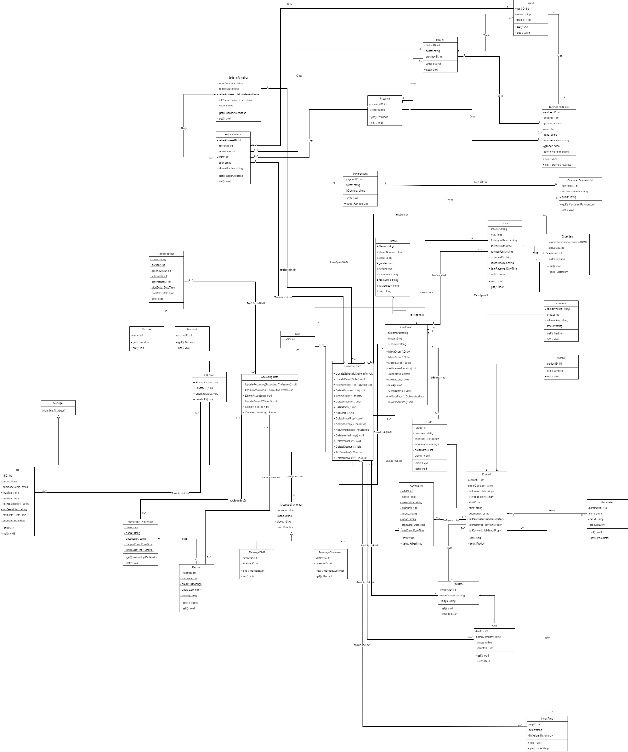
Class diagram

